Slide 1
Муниципальное дошкольное образовательное учреждение «Детский сад №11 «Золотой петушок» город Ртищево Саратовской области
«Игровые технологии в музыкальном воспитании дошкольников»
Музыкальный руководитель Марина Борисовна Сафонова

Slide 2
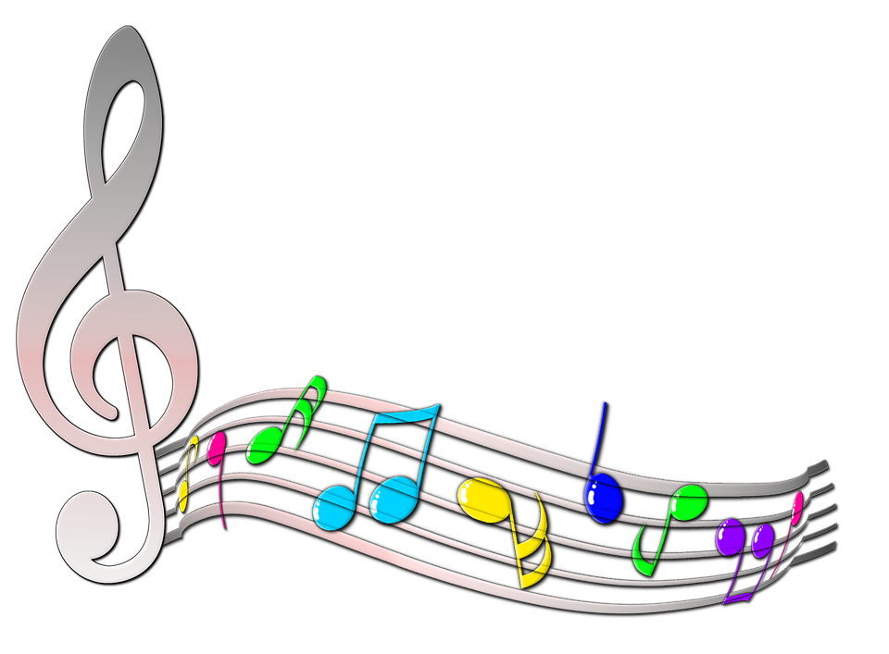
Музыка занимает особое, уникальное место в воспитании детей дошкольного возраста. Это объясняется спецификой этого вида искусства, и психологическими особенностями дошкольников. Музыка отражает отношение человека ко всему миру, ко всему, что происходит вокруг и в самом человеке. Начальное музыкальное воспитание призвано сыграть в жизни человека очень важную роль. Музыка и детская музыкальная деятельность есть средство и условие вхождения ребёнка в мир социальных отношений. Круг задач музыкального воспитания и развития ребёнка в дошкольном детстве в условиях ФГОС ДО расширились. Музыка выступает как один из возможных языков ознакомления детей с окружающим миром, миром предметов и природы и, самое главное, миром человека, его эмоций, переживаний и чувств. Современная дошкольная педагогика нацелена на поиск инновационных подходов воспитания и обучения детей дошкольного возраста.

Slide 3
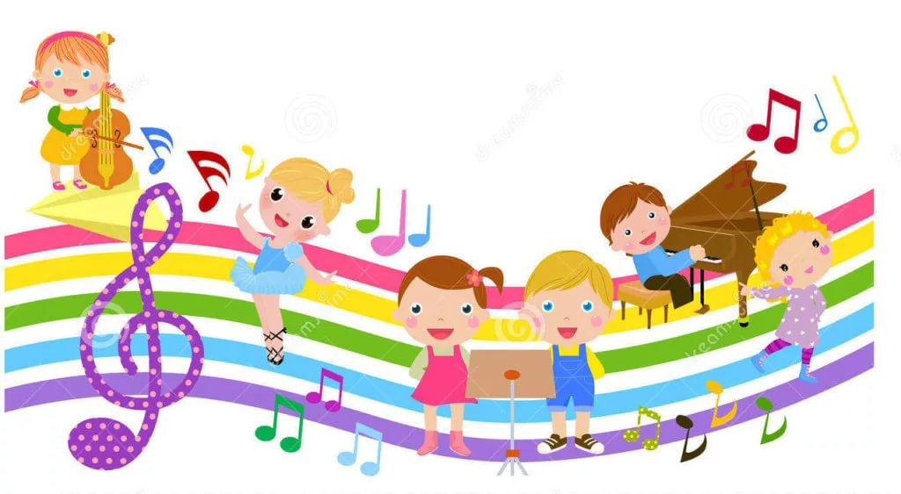
Применение игровых технологий в музыкальном воспитании в условиях введения ФГОС стало целью моей работы.
Я создаю условия, предоставляющие возможности каждому ребенку проявить свои индивидуальные способности при общении с музыкой; учитываю возрастные, речевые, индивидуальные музыкальные особенности и потребности детей.

Slide 4
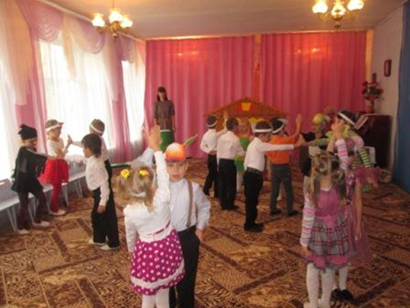
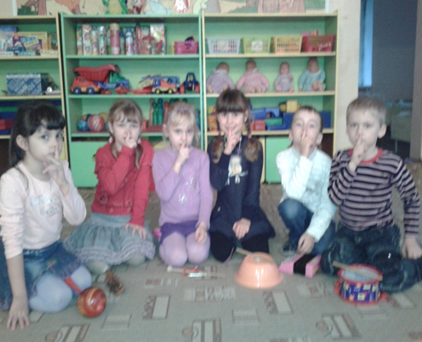
Игровые технологии помогают в развитии памяти, которая так же, как и внимание постепенно становится произвольной. В этом детям помогают игры драматизации, музыкальные игры.

Slide 5
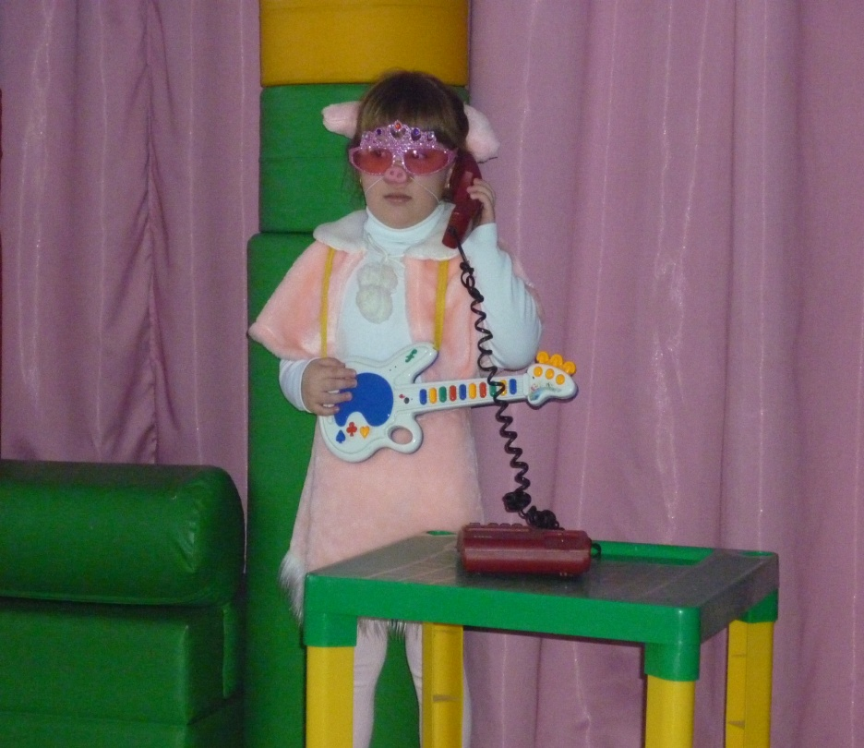
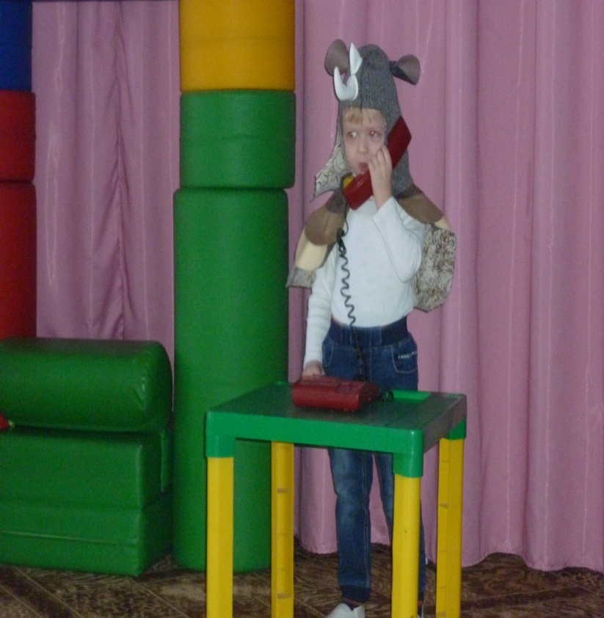
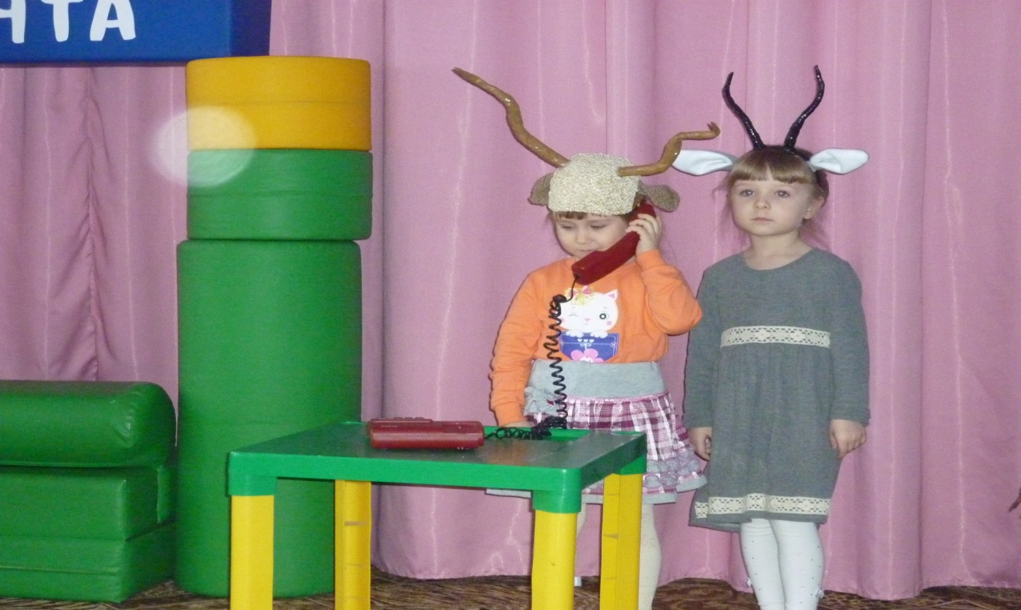
В своей работе использую театрально-игровую деятельность, которая обогащает детей в целом новыми впечатлениями, знаниями, умениями, развивает интерес к литературе, театру, формирует диалогическую, эмоционально-насыщенную речь, активизирует словарь, способствует нравственно-эстетическому воспитанию каждого ребенка.

Slide 6
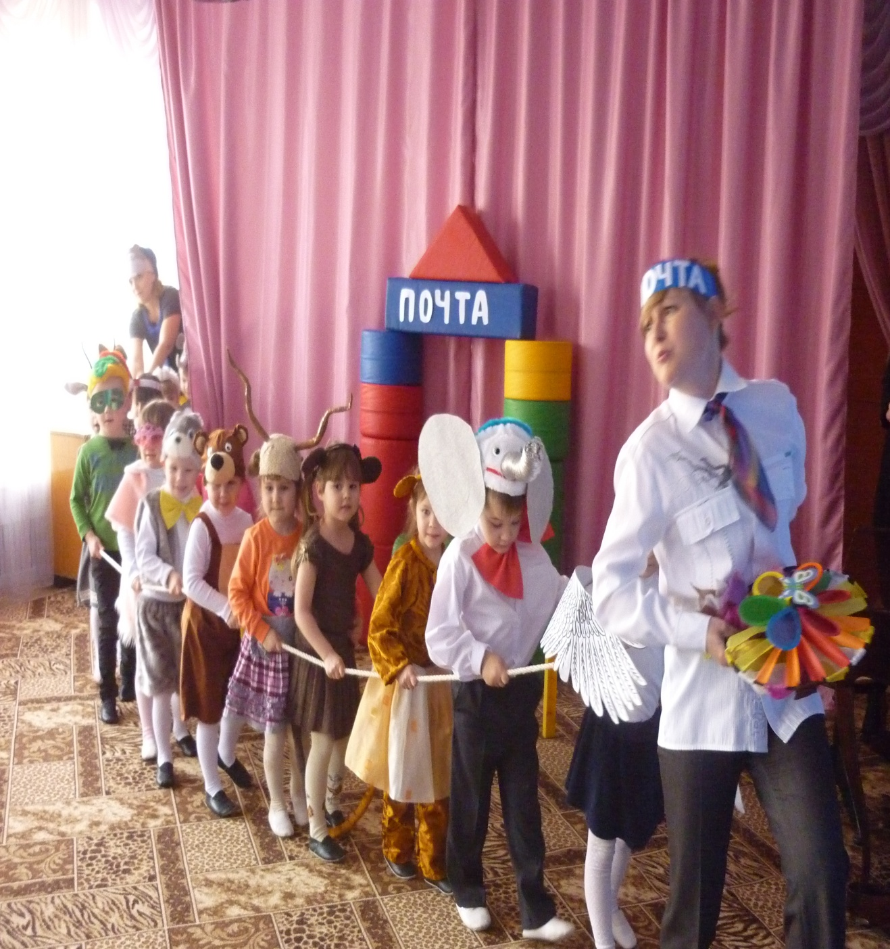

Slide 7
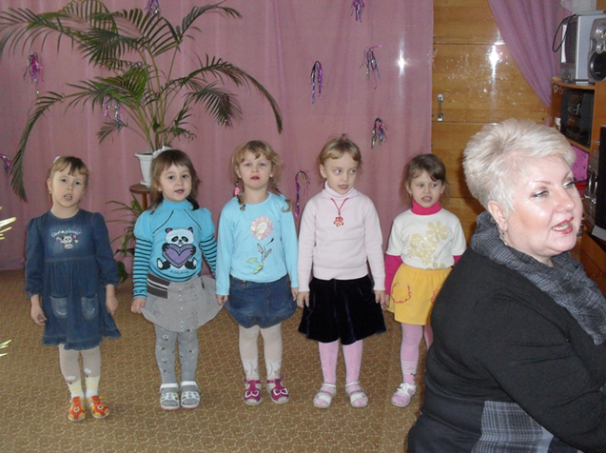
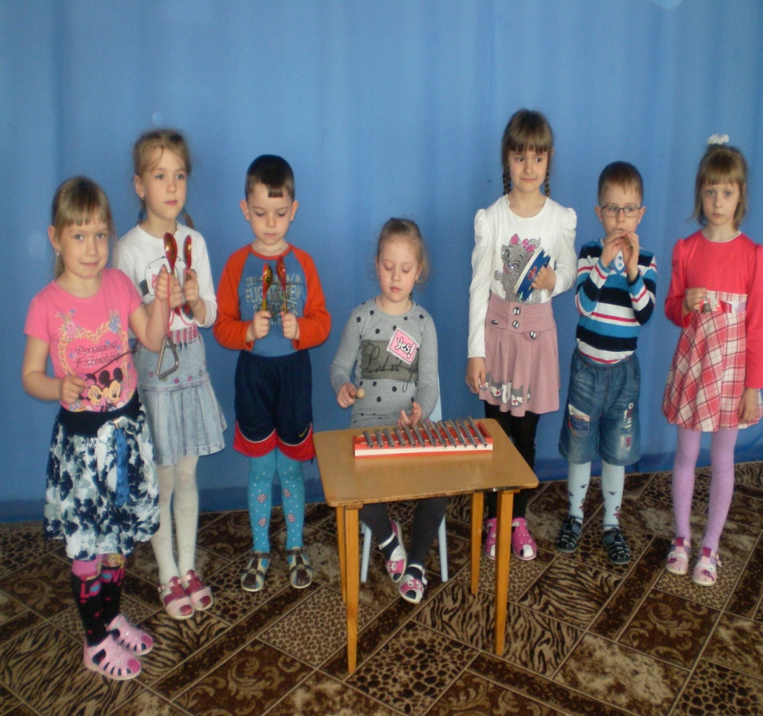
Так же в своей работе использую музыкотерапию. Данная технология помогает активизировать ребёнка, улучшает эмоциональное состояние, повышает самооценку, избавляет от комплексов. Это прослушивание музыкальных произведений (только те произведения, которые нравятся всем детям), пение песен, ритмические движения под музыку, сочетание музыки и изобразительной деятельности (семинар –практикум «Художественно-эстетическое развитие в условиях реализации ФГОС ДО»-КВН «Музыка и краски» от 17.11.2016г.), игра на детских музыкальных инструментах и др.

Slide 8
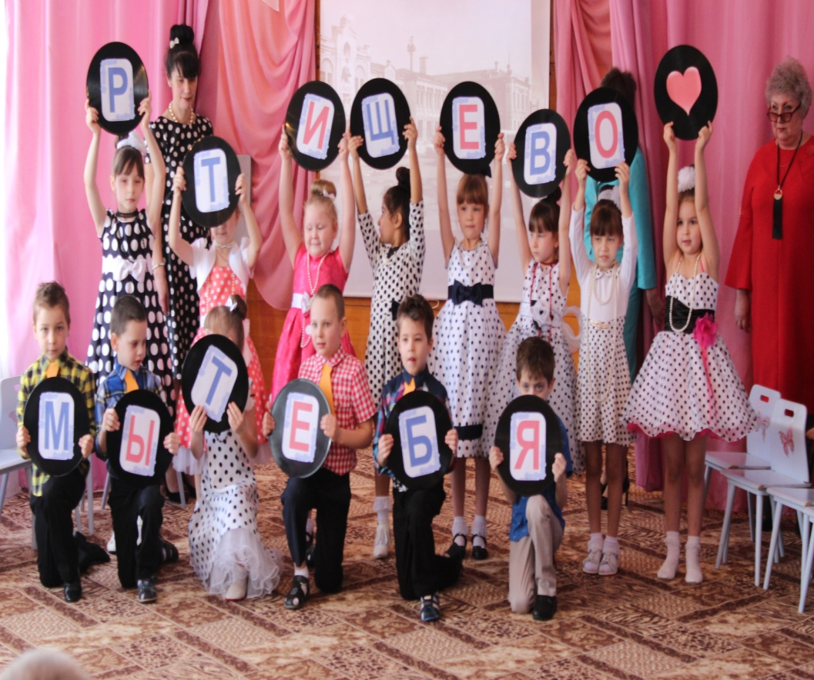
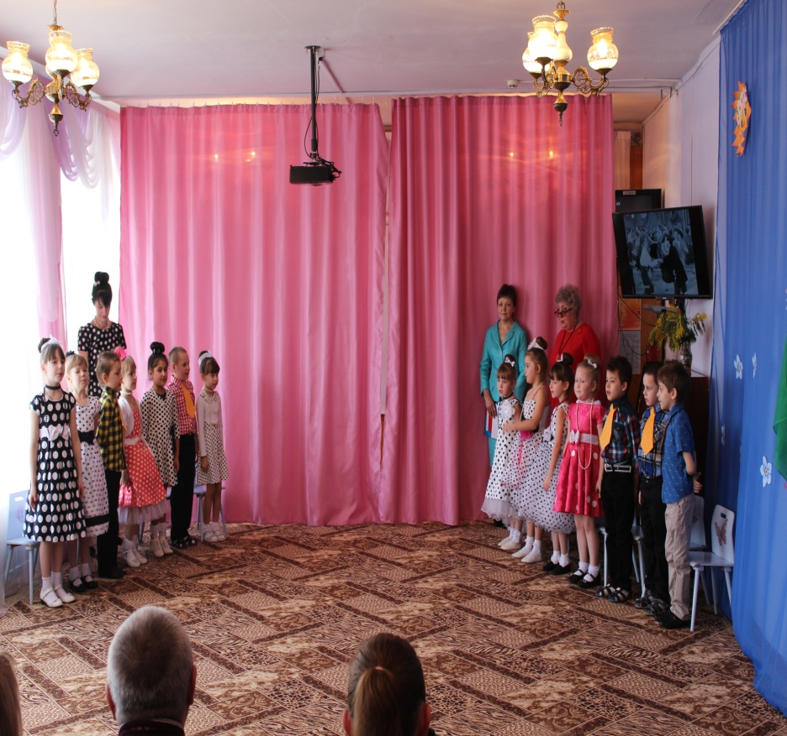
В своей работе всё чаще стала использовать ИКТ технологии, использование которых способствует раскрытию, развитию и реализации музыкальных способностей ребенка-дошкольника.

Slide 9
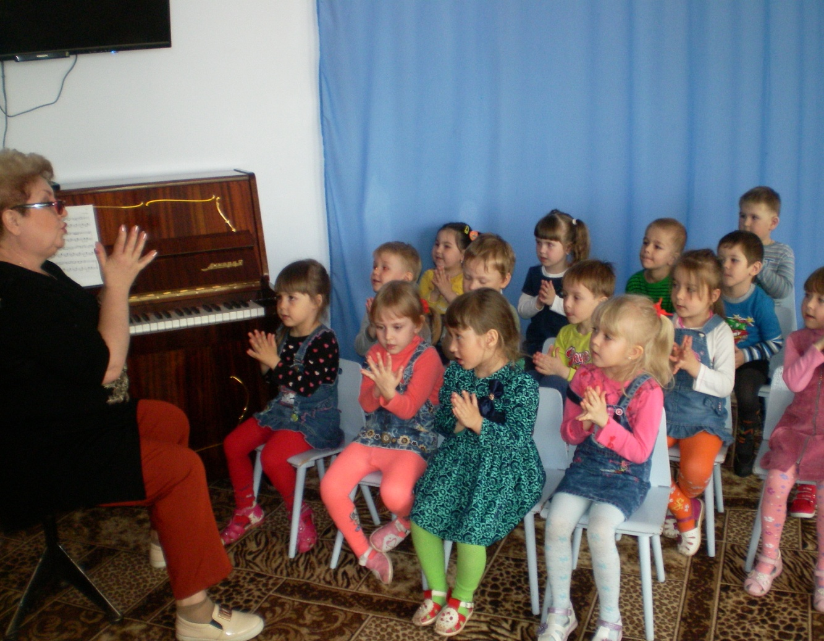
Внедряю здоровьесберегающие технологии. Пальчиковые игры (музыкальные и речевые)

Slide 10
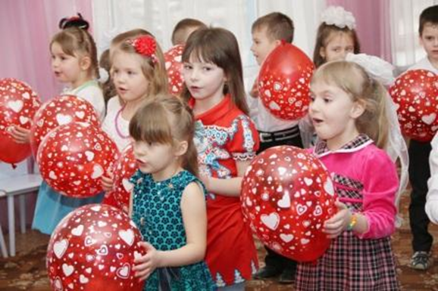
Дыхательную гимнастику, которая способствует не только нормальному развитию голоса, но и служит охране его от заболеваний.
Примеры дыхательной гимнастики:
«пушинки» – легкий выдох, будто сдуваем пушинку;
«муха» или «пчела» – резкий выдох;
«маленький хомячок» – надуть щеки, разомкнуть зубы и быстро перекатывать воздух;
«тпрунюшки» – с силой выдыхаем воздух, копируя отфыркивание лошадей.

Slide 11
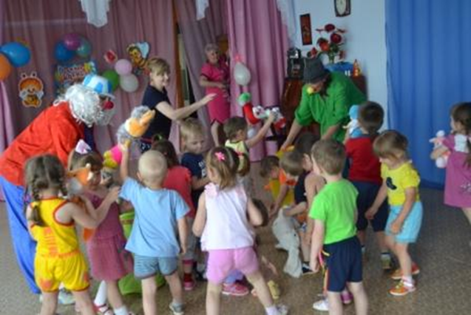
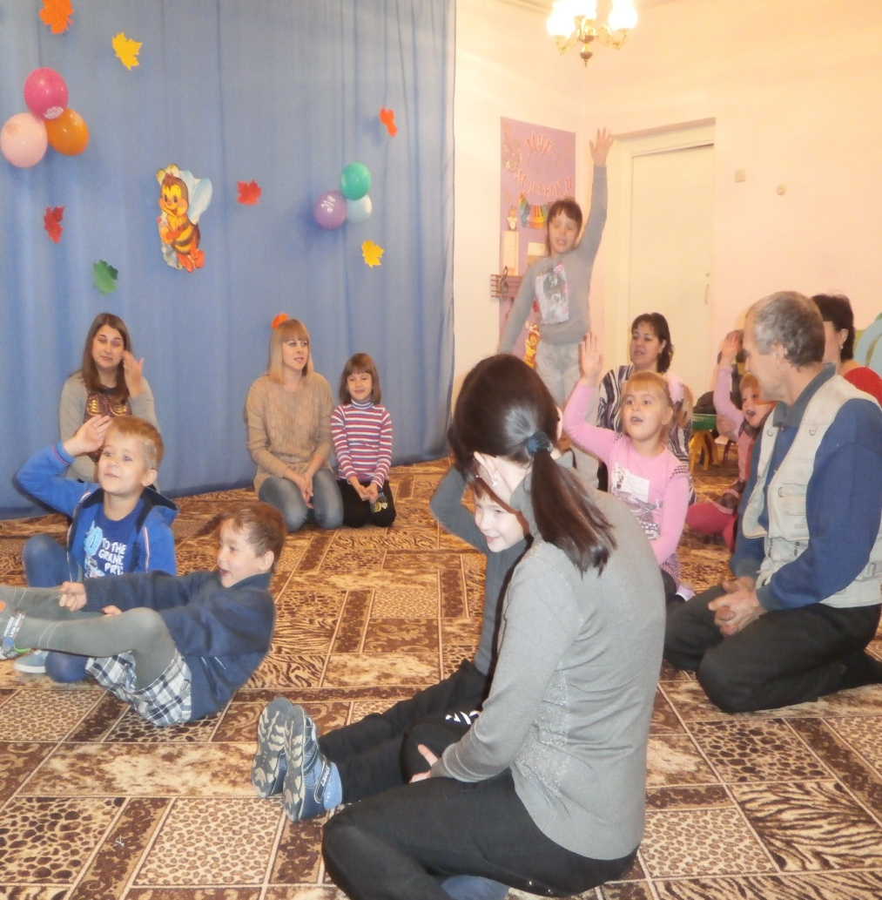
Учитывая новые требования к взаимодействию ДОУ с семьей, я внедряю в свою работу новые формы работы с родителями с целью развития музыкальных способностей у детей дошкольного возраста.
Вовлечение родителей в музыкально-образовательное пространство ДОУ организую в нескольких направлениях: повышение компетентности в вопросах музыкального воспитания детей (индивидуальные беседы, консультации); совместная культурно-досуговая деятельность (написание сценариев, участие в подготовке и проведении праздников, исполнение ролей).

Slide 12
Музыка для ребенка – мир радостных переживаний. Я открываю перед ним дверь в этот мир, помогаю развивать у него способности, и прежде всего эмоциональную отзывчивость. Применение мной на музыкальных занятиях игровых технологий обеспечивает разностороннее развитие личности ребенка благодаря тесной взаимосвязи эстетического воспитания с нравственным, умственным, физическим. При использовании всех видов музыкальной деятельности, доступных дошкольному возрасту, творческих возможностях ребенка, достигается гармоничность музыкально – эстетического воспитания, а, следовательно, решение главной цели моей работы музыкального руководителя – научить детей любить и понимать музыку.
Мои воспитанники познают себя и окружающий мир в процессе игрового, радостного и естественного общения с музыкой, без лишних «натаскиваний» и утомительных заучиваний; обучающие задачи осуществляются попутно, преобладающими выступают задачи воспитания и развития, как предусмотрено ФГОС ДО.

Slide 13
Творческих успехов!

